Slide 1

TEMA 4. Control de errores. Depuración
Desarrollo Web en Entorno Cliente.

Slide 2
Índice :
Captura y lanzamiento de errores.
Depuración.
Bibliografía.

Slide 3
Captura y lanzamientos de errores.
Podemos usar el conjunto de palabras claves try,catch,throw y finally, para probar un bloque de código en busca de errores y controlarlo.
try, contiene el código a probar.
catch, ejecuta el código en caso de darse alguna excepción o error.
throw, puede generar excepciones o errores personalizados (opcional) .
finally, ejecuta el código independientemente a que se den errores (opcional).
(Ver sintaxis y ejemplos a continuación)

Slide 4
<script>
var n = prompt("Introduzca un número : ");
try {
if(n == "") throw "está vacío";
if(isNaN(n)) throw "no es un número";
n = Number(n);
alert ("Se ha introducido el número: "+ n);
}
catch(err) {
alert ("El valor "+ err);
}
finally {
alert ("Siempre se ejecuta");
}
</script>
<!DOCTYPE html>
<html>
<head>
<meta charset="UTF-8" >
<script>
try {
alert("Hola");
noExisteFuncion();
alert ("Adiós");
}
catch(err) {
alert (err);
}
</script>
</head>
<body>
</body>
</html>
← El siguiente ejemplo devuelve un error al no estar definida la función.
El parámetro de error “err” , se define como un objeto con dos propiedades : name y message.
→
El siguiente ejemplo muestra cómo generar un error personalizado con throw y el uso de finally.

Slide 5
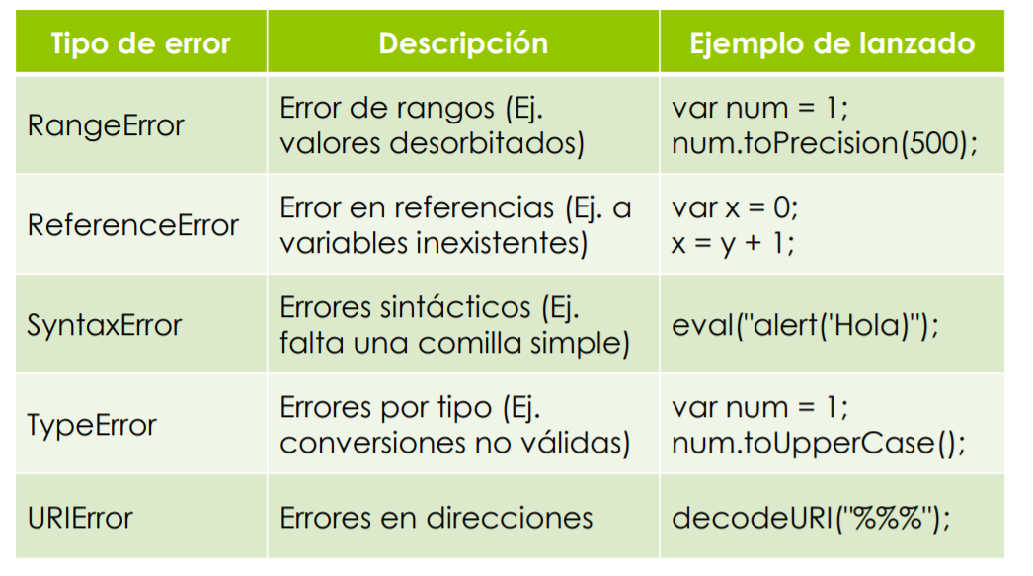
Tipos de errores nativos

Slide 6
Depuración.
Como ya sabemos, al codificar un programa en JS podemos obtener errores de difícil detección. Para la búsqueda de estos errores existen varios métodos.
Método console.log ( )
La mayoría de los navegadores admiten el envío de valores a la ventana de depuración del navegador. Esto permite comprobar si esos valores son los esperados. Sintaxis: console.log ( mensaje )
Ej:
var x = 10;
console.log ( x );
Pulsamos F12 en el navegador y nos vamos a la pestaña “Console”. Aparece el mensaje enviado...

Slide 7
A través del depurador del navegador.
Por lo general los principales navegadores poseen una serie de herramientas para la depuración.
En este manual vamos a tomar como referencia las herramientas de depuración del Chrome.
Para depurar un programa en JS con el Chrome podemos seguir los siguientes pasos:
Abrimos o ejecutamos el archivo HTML en el navegador.
Pulsamos F12 para mostrar las herramientas de desarrollo y depuración.

Slide 8




Seleccionamos la pestaña “Sources/Fuentes”. Podemos ver el código de nuestro archivo.
Pulsamos o F8 para entrar en modo pausa en la ejecución.
Refrescamos con F5 la página para ejecutar de nuevo, esta vez en modo pausa.
Avanzamos con o con F10 para recorrer las instrucciones sin entrar dentro de las funciones.
Avanzamos con o con F11 para recorrer las instrucciones una a una incluso dentro de cada función.
Si pulsamos o Shift + F11 salimos de la actual función y se ejecuta la siguiente línea de código.

Slide 9


Si pulsamos o F9, al igual que con F11 recorremos cada instrucción incluso dentro de las funciones pero añadiendo un comportamiento especial en funciones asíncronas (recorre las líneas de código cronológicamente).
Para entrar de nuevo en modo normal (sin depuración), pulsaremos F8 estando en una línea de código de forma pausada.
Podemos crear o eliminar puntos de interrupción haciendo click en la línea de código correspondiente, o añadiendo la instrucción “debugger ; “ , al ejecutar el código hará una pausa permitiéndonos analizar los valores de las variables de dos formas, una colocando el puntero del ratón encima de la variable, y otra, añadiendo la variable en el apartado “watch” del depurador.
El siguiente botón activa o desactiva los puntos de interrupción.

Slide 10

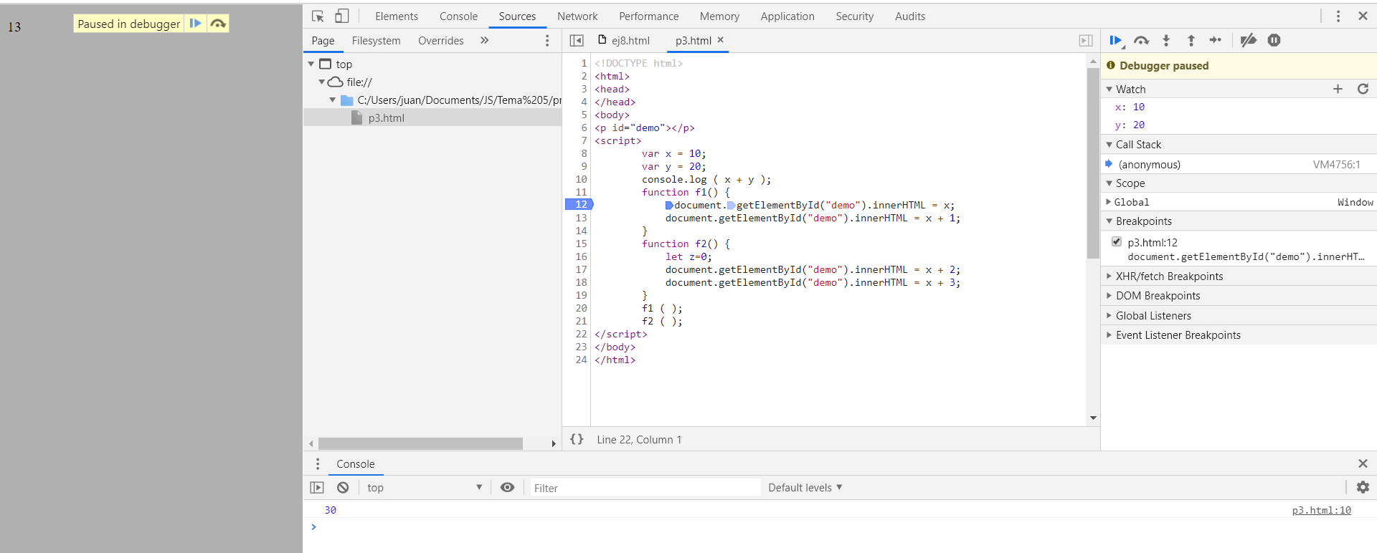
Para activar una pausa siempre que se de un error, con el botón :
Salida html
Panel de avance
Variables analizadas
Alcance de las variables
Punto de interrupción
Salida consola
NOTA: Para desactivar la entrada del depurador en archivos anónimos (VMxx) ir a
Configuración del depurador / Lista de ignorados / Activar casilla “Secuen..Anónimas

Slide 11
Bibliografía
LibrosWeb
W3Schools
Developer Mozilla Docs

